Slide 1
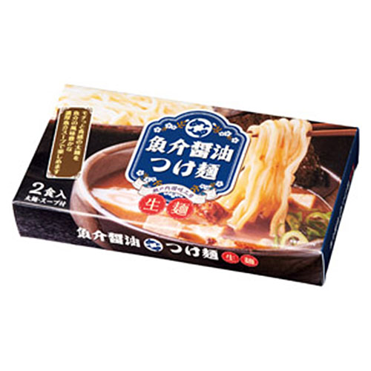
【提案書】
太麺 魚介醤油つけ麺2食入 ※税率8％
特徴
魚介の旨味をしっかり味わえる濃厚つけ汁と、食べごたえたっぷりのもっちり太麺が絶妙なバランスで味わえる、醤油つけ麺2食セットです。ちょっとした贈り物やイベント景品用に最適！
納期
納期スペース
仕様
包装: 化粧箱
生産国: 日本
備考: 内容量/麺100g×2・スープ×2、賞味期間/製造日より60日、日本製
お見積
お見積りスペース

